Slide 1

Киберграмотность школьников - необходимый элемент финансовой безопасности
Андреева Ольга Сергеевна
Федеральный эксперт АРФГ, к.ф.н., доцент ГАОУ ВО МГПУ
спикер всероссийского общества «ЗНАНИЕ»

Slide 2


План вебинара
Школьники и социальные сети: опасность вовлечения
Денежные траты в процессе онлайн-игр
Атаки мошенников в отношении школьников: как предупредить?
Notes:
https://www.banki.ru/wikibank/suschnost_kredita/
2

Slide 3


Почему социальные сети – наша проблема?
Более 70% детей не могут обойтись без своего смартфона
У 95% подростков есть аккаунты в социальных сетях
Почти половина детей признается, что скрывает от родителей что-то о своей интернет-жизни
70% детей хотя бы раз получали приглашение «дружить» от незнакомых пользователей (в 18% случаев они оказывались взрослыми)
*Согласно данным «Лаборатории Касперского»
Notes:
https://www.banki.ru/wikibank/suschnost_kredita/
3

Slide 4

Почему это настораживает?
Количество школьников, которым приходят запросы на добавление в друзья от незнакомых взрослых, резко увеличивается в возрасте 10-12 лет,
Больше четверти опрошенных родителей встречали что-то настораживающее на странице их ребёнка в социальной сети,
23% родителей признались, что ни разу не заходили на страницу своего ребёнка,
64% родителей не используют никакие решения для защиты детей в интернете.
Согласно данным «Лаборатории Касперского»
Notes:
https://www.banki.ru/wikibank/suschnost_kredita/
4

Slide 5
Возрастные особенности развития подростков
Внутренние (личностные) потребности, которые требуют своего удовлетворения.
Ключевой - способ их реализации, связанный с просоциальностью или антисоциальностью демонстрируемого поведения на пути достижения желаемого.
Реализация потребностей возраста проходит на фоне постепенной сепарации (отделения) от родителей, семьи, приобретения все большей самостоятельности в действиях, решения, поступках, мнениях, выборе стиля своего поведения.
Формируется свой уникальный взгляд на мир.
При этом подросткам внутренне необходимо быть принятым в группе сверстников, реализовывать потребность в интимно-личностном общении, проявлять и выражать себя в социуме.
Notes:
https://www.banki.ru/wikibank/suschnost_kredita/
5

Slide 6

Какие ошибки совершают дети?
• 58% школьников указывают на странице свой реальный возраст
• 39% ‒ номер школы
• 29% ‒ фото, на которых видна обстановка в квартире
• 23% ‒ информацию о родителях и родственниках
• 10% указывают геолокацию
• 7% указывают домашний адрес и мобильный телефон
50% школьников знакомятся с новыми людьми через социальные сети
• Больше 50% школьников в социальных сетях получают приглашения дружить от незнакомых людей, 34% ‒ от незнакомых взрослых
• Больше трети детей встречались с людьми, с которыми познакомились в Сети
Notes:
https://www.banki.ru/wikibank/suschnost_kredita/
6

Slide 7
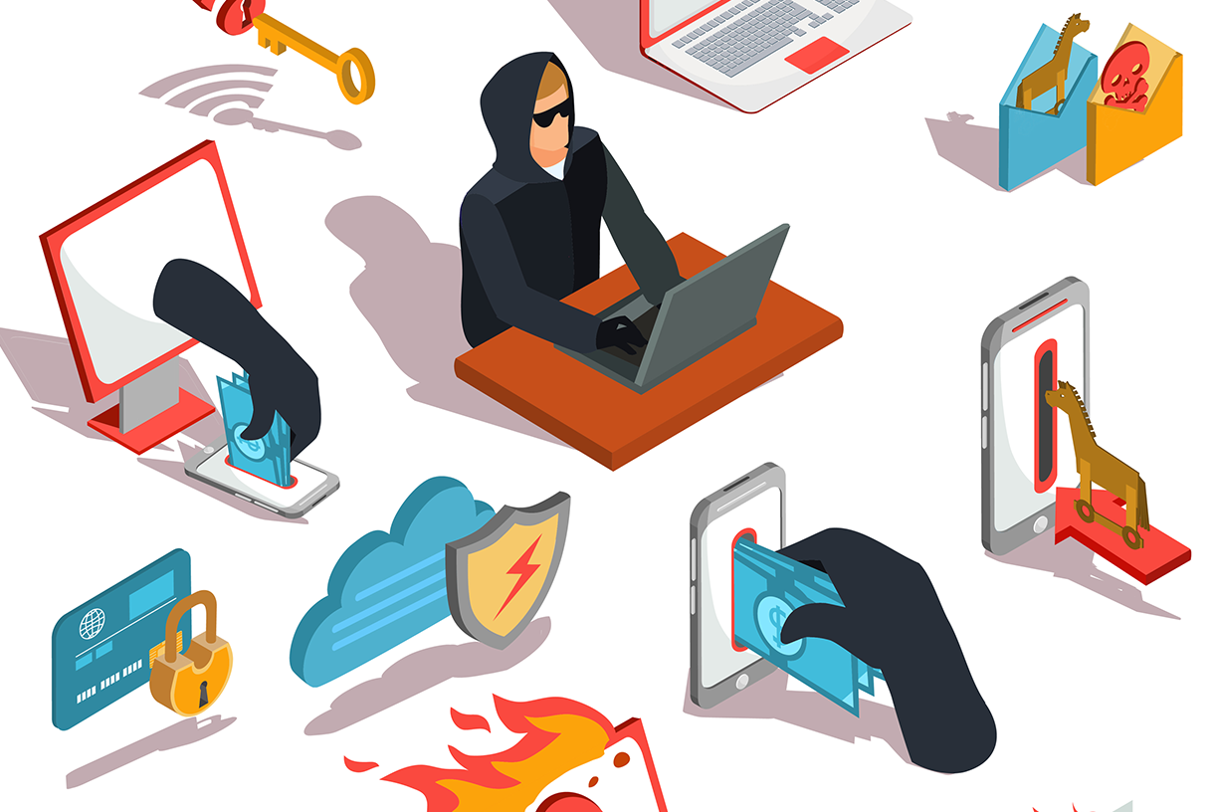
Какие опасности есть в интернете?
Вовлечение в опасные группы и движения
Буллинг (травля) в интернете
Домогательство, педофилия
Завладение личной информацией или материалами с целью шантажа
Кража паролей/аккаунтов в социальных сетях или играх
Зависимость от социальных сетей
Зависимость от сетевых игр
Доступность материалов, предназначенных для более взрослой аудитории
Фишинг (создание сайтов-двойников с целью наживы во время покупки товаров или услуг)
Нежелательные покупки и многое другое
Notes:
https://www.banki.ru/wikibank/suschnost_kredita/
7

Slide 8
Вовлечение детей в опасные сообщества
В Интернете действует большое количество преступников, чьей целью является вовлечение все новых и новых пользователей в деятельность таких опасных сообществ. Такие лица называются «вербовщиками».
Вербовка начинается с личного и очень навязчивого общения. Вербовщики пытаются завладеть всем вниманием и временем пользователя.
Важно!
Один из основных способов вербовки – маркетинговая «воронка вовлечения».
Суть «воронки»:
Пользователь сначала привлекается в какую-либо группу по интересам,
По активности в этих группах или комментариях он через личные сообщения приглашается в тематическое сообщество с более узкими интересами,
Происходит отбор пользователя в закрытые группы и чаты
Происходит вовлечение в опасную и даже преступную деятельность сообществ.
Особенностями таких групп может быть персональный доступ к ним только членам сообщества (особенно если общение происходит через мессенджеры). То есть родители или иное лицо не сможет попасть в группу, используя свои телефон или компьютер.
Notes:
https://www.banki.ru/wikibank/suschnost_kredita/
8

Slide 9
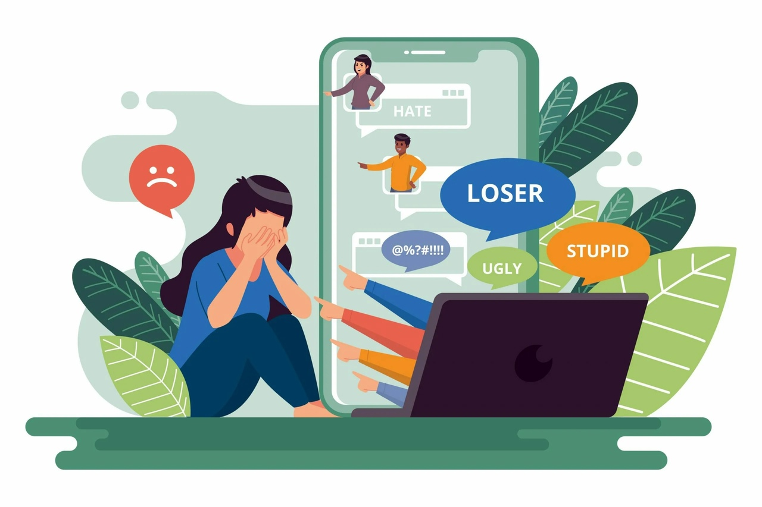
Как обеспечить безопасность ребёнка в онлайн - среде?
Ребенок должен знать об опасностях общения с незнакомцами в Интернете, а также доверять своим родителям.
Важно, чтобы в случае опасности, появления странных друзей или попытки втянуть ребенка в сомнительную деятельность, он, в первую очередь, обращался за помощью к родителям.
Notes:
https://www.banki.ru/wikibank/suschnost_kredita/
9

Slide 10

Полезные советы родителям и педагогам
1. Спрашивайте или аккуратно проверяйте, с кем ведёт переписку ребёнок в личных сообщениях.
2. Обращайте внимание на поведение и новые интересы ребёнка: аниме, депрессивная литература, быстрое и легкое обогащение.
3. Замечайте изменения круга общения ребёнка, спрашивайте о его новых друзьях.
4. Обращайте внимание, если ребенок в реальной жизни выполняет задания, полученные в Интернете, так называемые, челленджи. Они могут содержать опасные для здоровья действия, например: сделать фото с папортом (своим или родителя), помочь участнику «перевести» средства с разных счетов.
Notes:
https://www.banki.ru/wikibank/suschnost_kredita/
10

Slide 11



Как защититься
от кибермошенничества?
Никому не сообщайте свои персональные данные и не размещайте их в социальных сетях
Не публикуйте и не передавайте номер телефона, домашний адрес, паспортные данные, фото банковских карт и других документов
Внимательно проверяйте адресную строку Интернет-сайтов
Убедитесь, что сайт использует безопасное соединение
(название начинается с букв https://, а рядом с адресом стоит значок в виде закрытого замка)
Notes:
https://www.banki.ru/wikibank/suschnost_kredita/

Slide 12

Финансовая грамотность
и финансовая осознанность
Финансовая грамотность
– сочетание знаний, умений, и навыков, необходимых для принятия финансовых решений, обеспечивающих финансовое благополучие и минимизацию финансовых рисков
Знать
Делать
Финансовая осознанность
– это принятие обоснованных финансовых решений
в потреблении услуг (сравниваем, оцениваем, выбираем)
Notes:
https://www.banki.ru/wikibank/suschnost_kredita/
12

Slide 13
Социальная инженерия
Очень часто мошенники применяют различные психологические приемы:
Доверие
Мошенник представляется сотрудником банка, государственных или правоохранительных органов, дальним родственником, знакомым
Эмоциональное давление
Человек, находящийся под воздействием сильных эмоций, легко поддается внушению
Жадность
Использует интерес людей
к легкому обогащению
Осведомленность
Следит за новостями, событиями и использует их для обмана граждан
Notes:
https://www.banki.ru/wikibank/suschnost_kredita/

Slide 14





Формы мошенничества
в отношении несовершеннолетних
Мошенники могут предложить:
Открыть электронный кошелек и участвовать
в переводах денег другим людям
Легкий и быстрый заработок с помощью виртуальной валюты
Участвовать в розыгрышах призов с оплатой
по карте 1 р.
Установить вредоносные VPN-сервисы под видом безопасных
Играть в онлайн-играх
с оплатой реальными деньгами
Notes:
https://www.banki.ru/wikibank/suschnost_kredita/

Slide 15





Мошенничество в соцсетях
Получают доступ к аккаунтам в соцсетях и рассылают сообщения по списку друзей с просьбой дать денег в долг
Как защититься?
Вместо ссылки на фотографии присылают вредоносный вирус
Перезвонить другу
и уточнить, действительно
ли нужна помощь
Задать контрольный вопрос
в переписке
Установить антивирусное ПО
и регулярно его обновлять
Могут попросить прислать фото банковских карт или паспортов
Notes:
https://www.banki.ru/wikibank/suschnost_kredita/
15

Slide 16





Мошенничество в онлайн-играх
Неизвестные приложения
Малоизвестные приложения, особенно те, которые находятся
в режиме Бета-тестирования. Они могут быть замаскированы под полезные инструменты, однако
в итоге оказаться вредоносными
Фишинг и перенаправление на сторонние сайты
Выяалено около
250 мошеннических ресурсов - копий известных брендов и разработчиков игр
Вредоносное ПО
Всегда проверяйте подлинность приложения перед установкой
Виртуальные атаки
Одни мошенники втираются
в доверие и выманивают реквизиты банковских карт, другие хотят получить образы игровых персонажей, коллекции артефактов в онлайн-играх.
Notes:
Если вы заметили подозрительную активность одного из участников игрового мира, сообщите об этом в службу поддержки этой игры. Система безопасности платформы может не заметить мошенника.
https://www.banki.ru/wikibank/suschnost_kredita/

Slide 17
Кейс по обману в онлайн-играх
Милана пыталась заработать виртуальную валюту для онлайн-игры, которой увлеклась неделю назад. Игровые деньги нужны для покупки одежды своему персонажу, «усилителей» для перехода на новый уровень и многого другого.
Милана подписалась на канал фанатов этой игры и сегодня утром ей пришло сообщение от другой подписчицы. Она предложила поучаствовать в челлендже: выполняешь задания и взамен получаешь игровую валюту бесплатно. Девушка согласилась.
Сначала поручения были простые и относились только к игре. Например, зайти в игровой магазин и сделать скрин того, что хочешь купить.
После этого «подруга по игре» объявила, что Милана прошла челлендж, и предложила созвониться по видеосвязи. Якобы так быстрее объяснить, как получить призовые деньги. Девушка сказала, что скинет деньги на её карту, а уже оттуда их можно перевести в игру.
Милана взяла свою карту, продиктовала собеседнице все цифры с нее и сказала еще несколько кодов, которые пришли на телефон. После этого были списаны все средства, что были на карте.
Notes:
https://www.banki.ru/wikibank/suschnost_kredita/

Slide 18
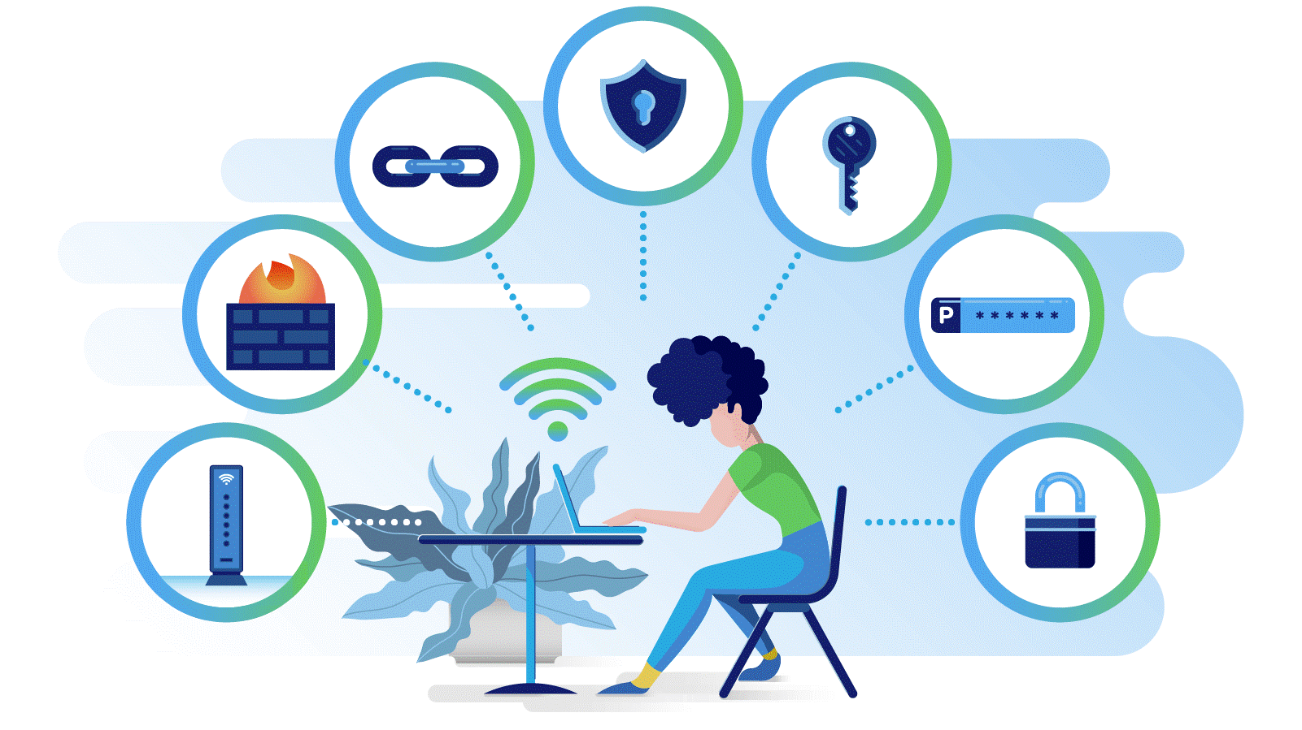
Советы по безопасности
в онлайн-играх
Куда обратиться, если стали жертвой мошенников?
незамедлительно сообщить родителям
банк, выпустивший карту
правоохранительные органы
Пользуйтесь только официальными сайтами
для приобретения онлайн-игр
Не отвечайте на электронные письма,
в которых запрашиваются ваши персональные данные
Создавайте сложные пароли для своих аккаунтов
в играх, на игровых площадках и маркетплейсах. Используйте допустимые специальные символы, строчные и прописные буквы, цифры.
Notes:
https://www.banki.ru/wikibank/suschnost_kredita/

Slide 19




Звонки через мессенджеры
от имени банков
Действия мошенников
Злоумышленники звонят, представляясь сотрудниками правоохранительных органов или кредитной организации, и под разными предлогами убеждают граждан продиктовать данные банковских карт
На что обратить внимание?
Звонок через мессенджер
Скрытый номер
Просьбу сообщить данные карты
Как защититься?
Разрешить прием звонков только с номеров из телефонной книги
Положить трубку и перезвонить в организацию самостоятельно

Slide 20
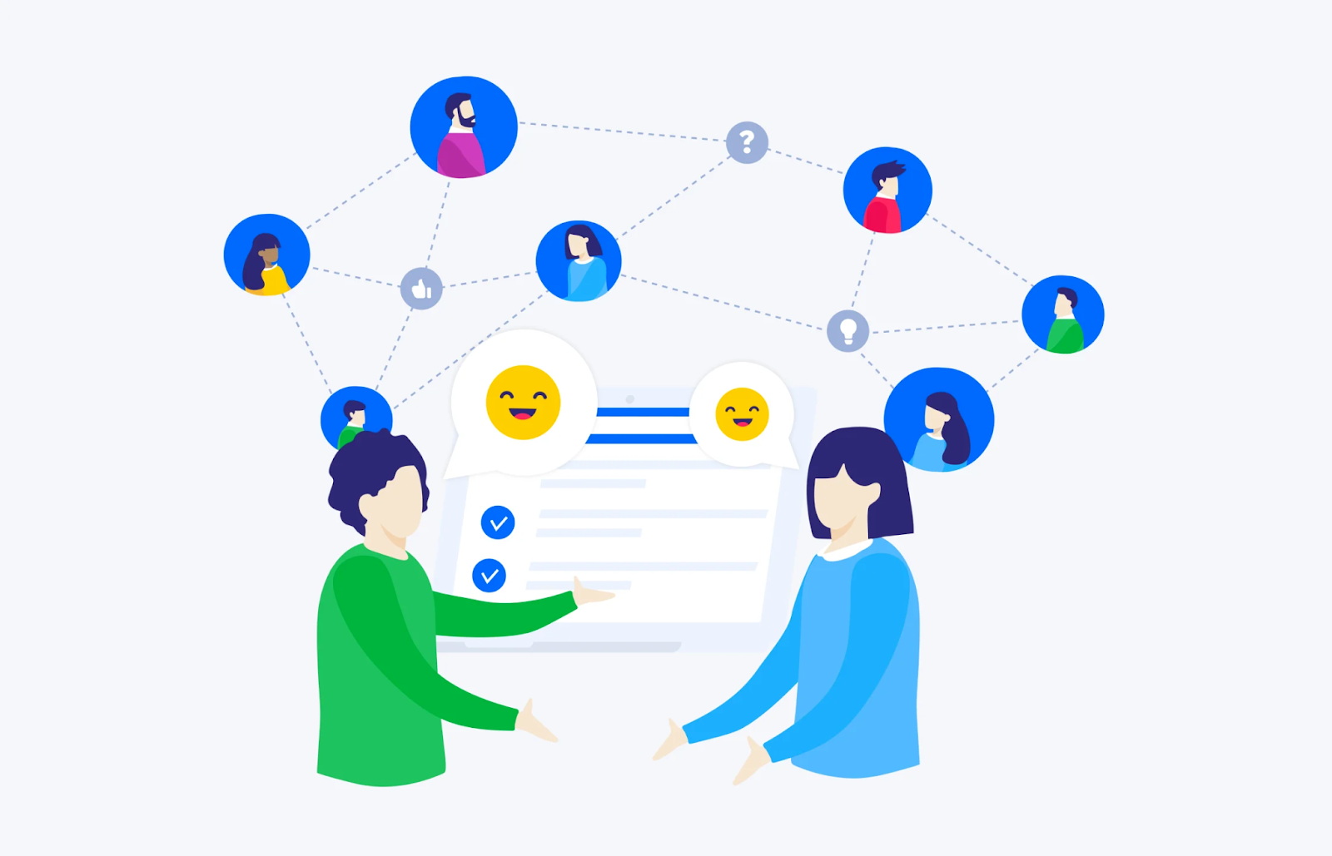
Памятка для родителей
Если вы узнали, что ребенок подвергается травле, вымогательству:
• Организуйте доверительный разговор.
Пообещайте ребенку, что Вы не осудите его и не будете ругать.
Выслушайте его, узнав все подробности. Сдержите обещание, даже если услышанное вызовет у Вас сильные эмоции. Если чувствуете, что выходите из себя – возьмите тайм-аут, уединитесь, вернитесь к разговору чуть позже.
• Вместе обсудите конкретные шаги по выходу из этой ситуации, роль каждого из вас в ее разрешении.
• Если ситуация касается школьного коллектива - задействуйте руководство школы, в ряде случаев - правоохранительные органы.
• Удалите страницы ребенка в социальных сетях, на которые ведется атака.
• Не поддавайтесь на шантаж и ни в коем случае не пересылайте деньги.
Notes:
https://www.banki.ru/wikibank/suschnost_kredita/

Slide 21
Полезные программы
iProtectYouPro — программа-фильтр Интернета, позволяет родителям ограничивать по разным параметрам сайты, просматриваемые детьми ресурсы.
Kids Control — контроль времени, которое ребенок проводит в интернете.
Mipko Time Sheriff — контроль времени, проводимого ребенком за компьютером или работы с конкретными программами и сайтами.
Net Police Lite — родительский контроль — запрет посещения сайтов определенных категорий (сайтыдля взрослых, ненормативная лексика и т.п.).
ИНТЕРНЕТ ЦЕНЗОР — программа содержит уникальные вручную проверенные "белые списки", включающие все безопасные отечественные сайты и основные иностранные ресурсы. Программа надежно защищена.
Kaspersky Safe Kids - контроль времени использования устройства, мониторинг активности в ВКонтакте, данные о местонахождении ребёнка и заряде батареи устройства.
Notes:
https://www.banki.ru/wikibank/suschnost_kredita/

Slide 22


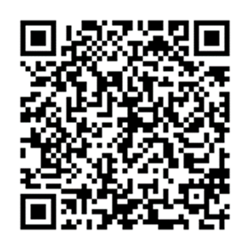
Книга «Мама, папа, дайте денег! Как воспитать у детей разумное отношение к финансам»
Поможет родителям:
привить детям полезные и необходимые привычки,
позволит правильно транслировать свои знания и опыт,
строить взаимодействие с точки зрения возраста и уровня понимания.
Она наполнена:
большим опытом педагога и психолога,
яркими жизненными примерами,
веселыми историями
осмысленными выводами, которые пригодятся вдумчивым родителям.
Эта книга – пособие для родителей.

Slide 23


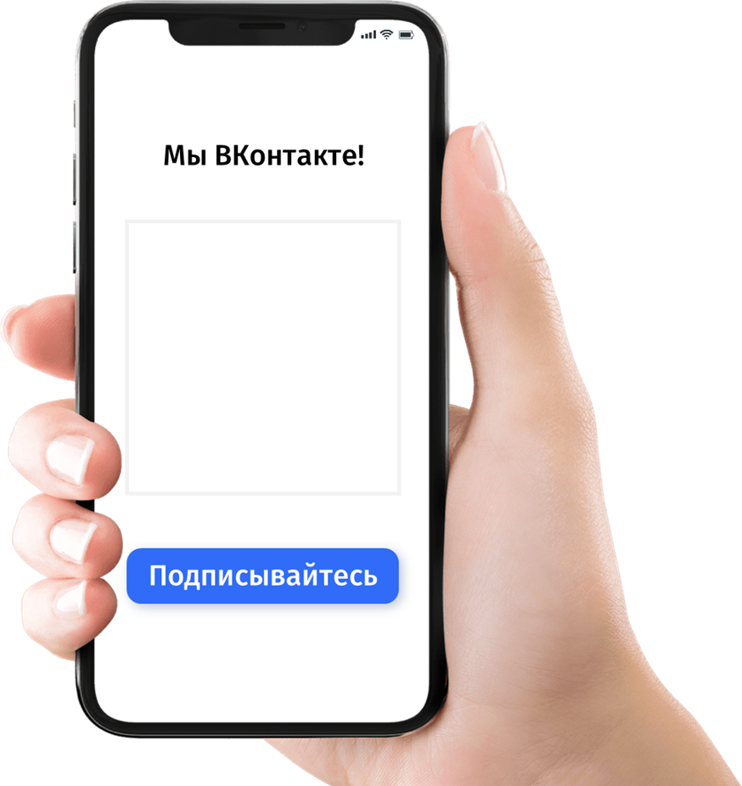
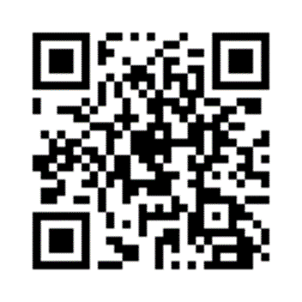



https://fincubator.ru/projects-arfg/rid/
ridfinance@yandex.ru
rid_govorim_o_finansah

